Slide 1
Tıp, Sağlık ve
Öğretmen
Prof. Dr. Zafer Öztek
28 Kasım 2014
Mardin

Slide 2
Sağlık, yalnızca hasta olmamak değil,
bedence, ruhça ve sosyal yönden tam iyilik durumudur.

Slide 3
Sosyal yönden iyilik durumu ne demek?
Saygınlık / Toplumdaki statü
Bağımsız karar alabilme
Eğitimli olmak
Üretme gücü olmak
İş sahibi olmak
Yeterli geliri olmak
Sağlıklı iş ortamı
Nitelikli konut
          Mutluluk

Slide 4
Sonucu kişilerin ve toplumun sağlığını etkileyebilecek her uygulama ve faktör sağlık hizmetlerinin konusudur.
  Fakirlik
  İşsizlik
  Eğitimsizlik
  Yanlış inanışlar
  Konut
  Toplu yaşam yerleri
  Çalışma ortamı
  Sanayi atıkları
  Çöplükler
  Kanalizasyon
  Nükleer santraller
  Termik santraller
  Aşırı doğurganlık
  Akraba evlilikleri
  Hızlı ve çarpık kentleşme
  Hava kirliliği
  Afetler
  Göçer işçiler
  Tarım
  Beslenme alışkanlıkları
  Gıda üreten ve satan yerler
  Okul kantinleri
  Trafik
  Şiddet

Slide 5
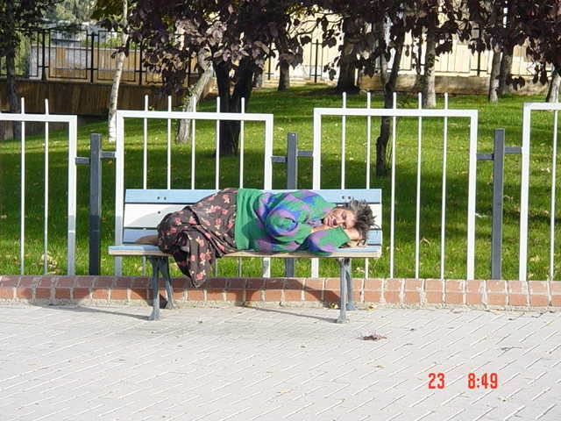
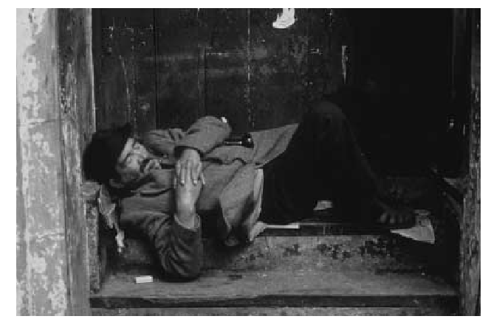

Slide 6
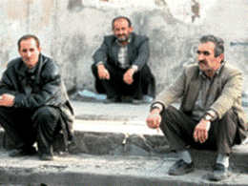

Slide 7
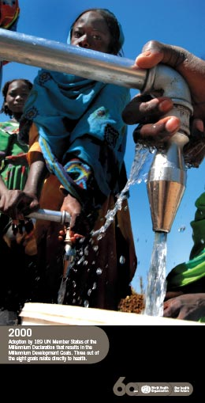
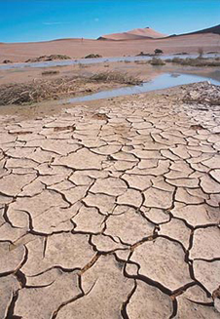

Slide 8
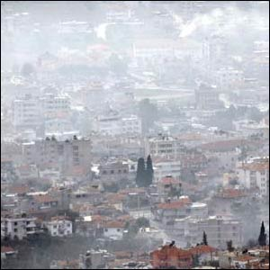

Slide 9
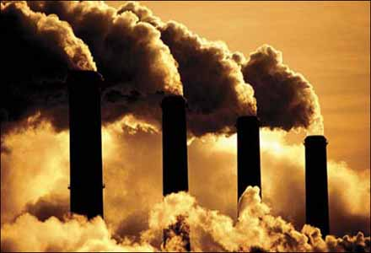
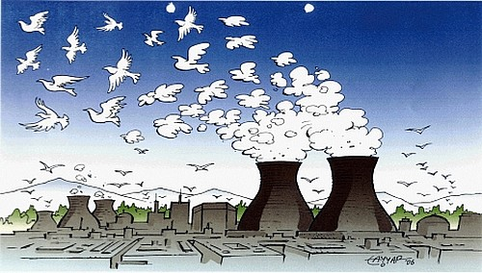

Slide 10
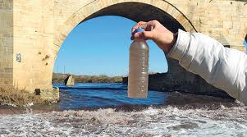
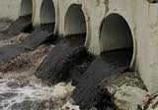

Slide 11
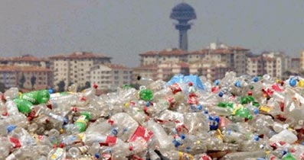

Slide 13
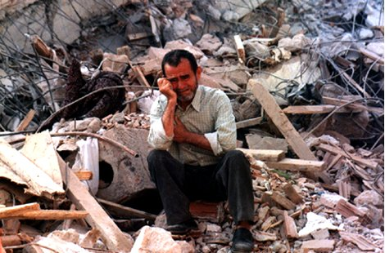

Slide 14
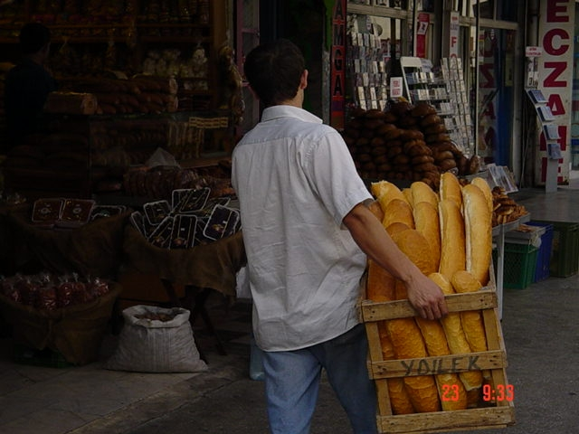

Slide 15
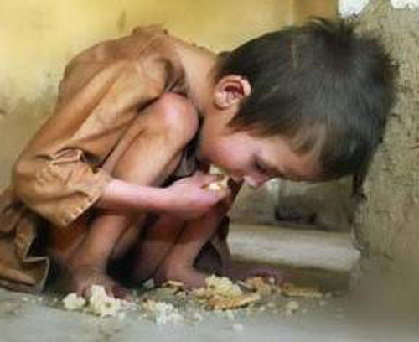
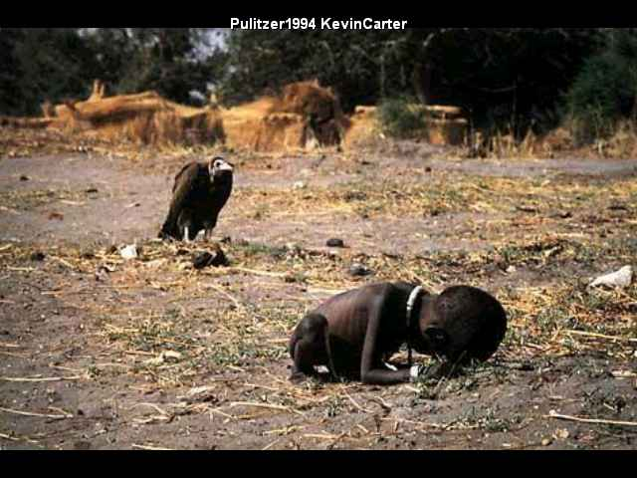

Slide 16
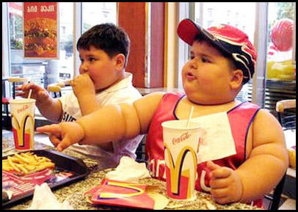
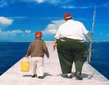

Slide 18


Slide 19
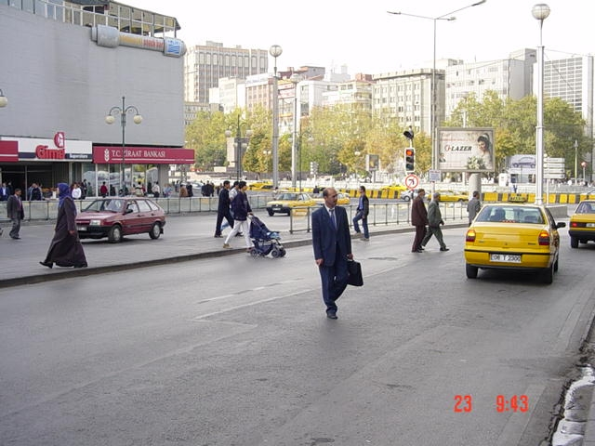
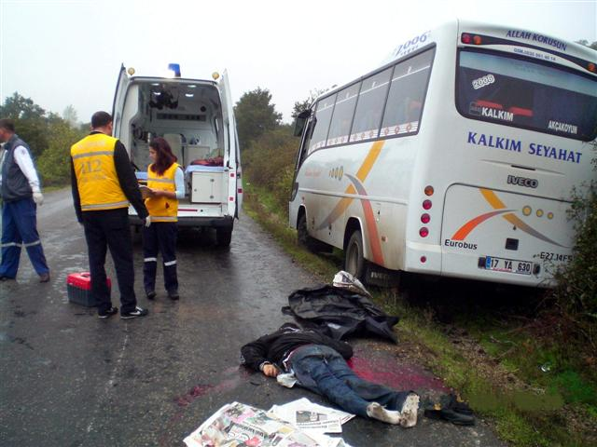

Slide 20
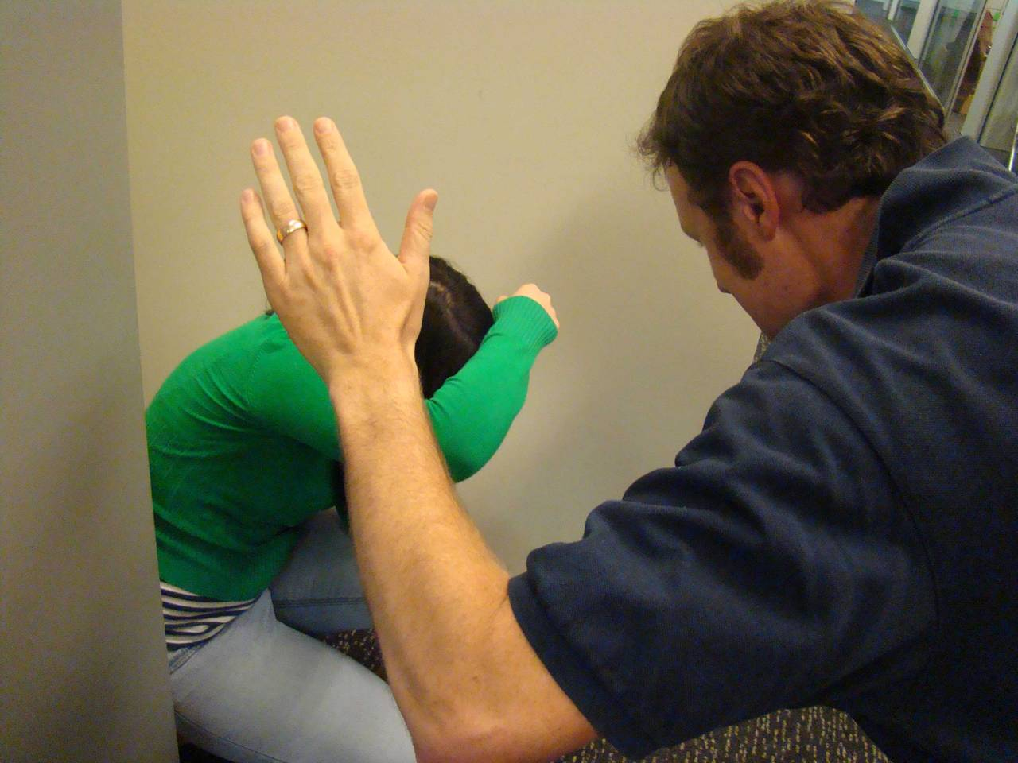

Slide 21
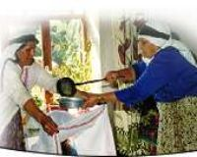

Slide 22
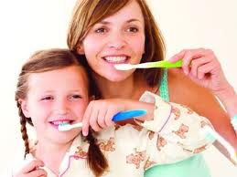

Slide 23
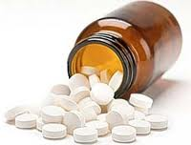
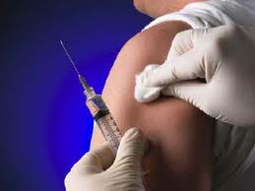
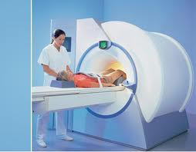

Slide 24
Sağlığın aktörleri / Sektörler
İç İşleri Bak.
Maliye Bak.
Sağlık Bak.
Ulaştırma Bak.
Belediyeler
Eğitim Bak.
İlaç Sanayi
Tarım Bak.
Kişi ve Toplum Sağlığı
Çevre Bak.
İletişim Basın
Sanayi Bak.
Sosyal Güvenlik Kurumu
Turizm Bak.
Sivil Toplum Kuruluşları
Çalışma Bak.
Meslek Kuruluşları
Üniversiteler

Slide 25
Sağlığın aktörleri / İnsangücü
Tıp ekibi Diğer sektör çalışanları
Hekim
Sağlık

Slide 26
Sağlık hizmeti denilince, yalnızca hastaneleri anlamak doğru değildir.

Slide 27
Sağlık Hizmetleri ve Tıbbi Hizmetler
Yönetim
Aile
Basın
Tıbbi Hizmetler
Dispanser
Çevre hizmetleri
Eğitim
Aile hekimi
Hastane
Yerel yönetim
Lab.
Sanayi
Tarım
Finans
Hayvancılık

Slide 28
Sağlık hizmetlerinin amacı
KORUMA
Sağlam kişileri koru
Hasta olmasınlar

Slide 29
2. TEDAVİ
Bütün çabalara karşın hasta olurlarsa
tedavi et,
yeniden sağlıklarına kavuştur.

Slide 30
3. REHABİLİTASYON
Bütün çabalara karşın iyileşmez ve sakat kalırlarsa, rehabilite et.
Sakatlar, başkalarına muhtaç olmadan kendilerine yeter olsunlar.

Slide 31
KORUMA
TEDAVİ
REHABİLİTASYON

Slide 32
Sağlığın Geliştirilmesi
(Health Promotion)
Bireyin uzun, sağlıklı ve kaliteli yaşabilmesi için yapılan her türlü girişim.

Slide 33
Politikaların belirlenmesi
Ekonomik kalkınma
Sosyal kalkınma
İyi sağlık hizmeti
İyi tıbbi hizmet
Sağlık eğitimi

Slide 34
Okullarda Sağlık Eğitimi
Öğrencilerde sağlıklı olmaya yönelik güdü ve beceri kazandırmak, edindiği olumlu bilgi, tutum ve davranışları desteklemek olumsuz olanları değiştirmektir.

Slide 35
Konular / Kazandırılacak bilgiler ve davranışlar
Sağlık okuryazarlığı
Vücudumuz
Sağlığı koruma
Cinsel sağlık
Yeterli ve dengeli beslenme
Zararlı alışkanlıklardan sakınma
Hareketli yaşam / Aktivite / Spor
Sağlık bilgilerini nereden edinebileceğini öğretme
Sağlık hizmeti veren örgüt ve kişileri tanıtma
Sağlık hizmetlerini verimli kullanmayı öğretme
Akılcı ilaç kullanımı (Uygun ilaç, Uygun doz, Uygun süre)

Slide 36
Öğretmen bir sağlık elemanıdır
Çünkü,
hastalıklardan korunmayı,
hasta olunca nasıl davranılması gerektiğini ve sağlıklı yaşamayı öğretir.

Slide 37

OKUL ÖNCESİ+İLKÖĞRETİM+LİSE
16 milyon öğrenci(5-19 yaş)
500.000 öğretmen
60.000’den fazla okul
Öğrenci, öğretmen, personel toplam nüfusun 1/5’i okullarda

Slide 38
OKUL SAĞLIĞI HİZMETLERİNİNİN
5 ÖGESİ
Öğrenci sağlığı
Okulda çalışanların sağlığı
Sağlıklı okul çevresi
Sağlık eğitimi
Okul - veli işbirliği

Slide 39

Teşekkür Ederim...
Başarılar Dilerim...

